Slide 1
Correções

Slide 2
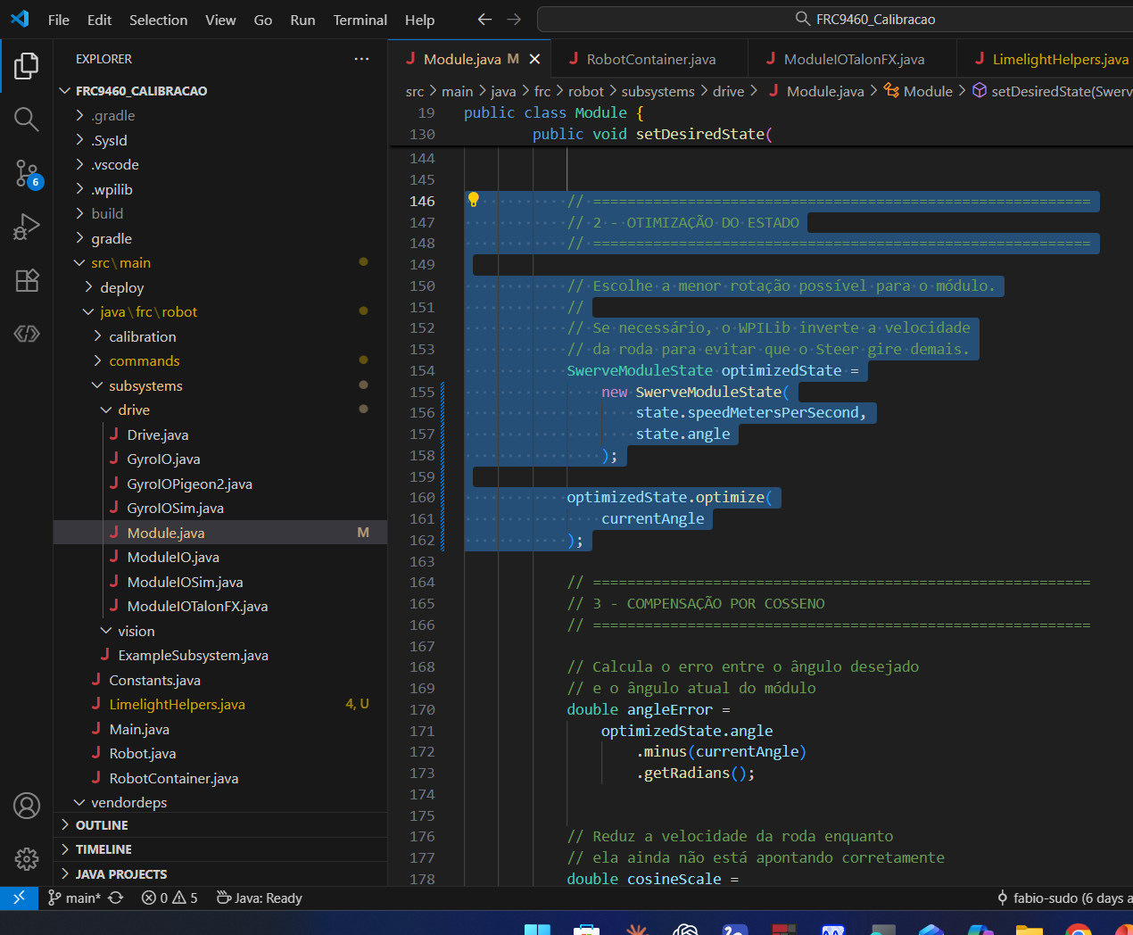
// ==========================================================
// 2 - OTIMIZAÇÃO DO ESTADO
// ==========================================================
// Escolhe a menor rotação possível para o módulo.
//
// Se necessário, o WPILib inverte a velocidade
// da roda para evitar que o Steer gire demais.
SwerveModuleState optimizedState =
new SwerveModuleState(
state.speedMetersPerSecond,
state.angle
);
optimizedState.optimize(
currentAngle
);
Atualize o código esta como obsoleto

